Slide 1
Compresseur des textes
Firas Abdelmoumen

Slide 2
ABOUT US
Je suis Firas Abdelmmoumen, étudiant ICE3 , mon projet est originale et crée avec mes propres idées , avec mes experiences en Graphic Design utilisant des framework, photoshop et plusieurs autres logiciels j’espère que j’ai effectué à créer une application Java superbe en employant mon connaissance considerable en Java (UI/UX)

Slide 3


Programmes utilisés :
Photoshop
Les fichier Jar
réglage d’icônes, images et photos de couvertures
pour connecter l’interface à la base de données
Apache NetBeans
préparer l’interface et manipuler le code source

Slide 4
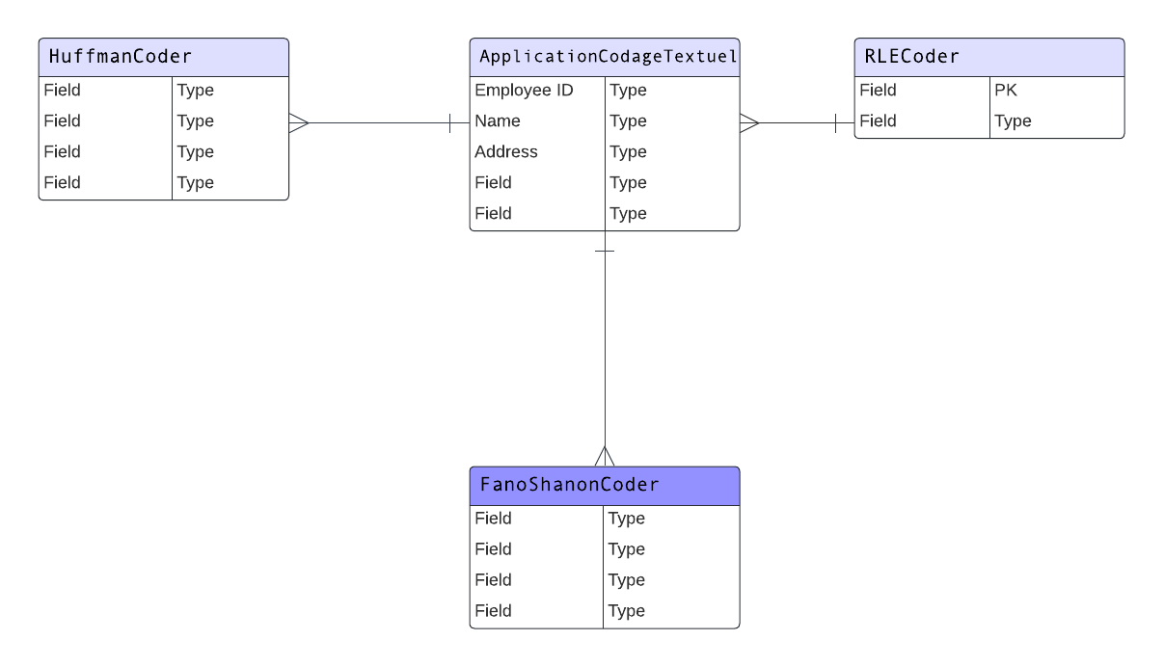

Slide 5
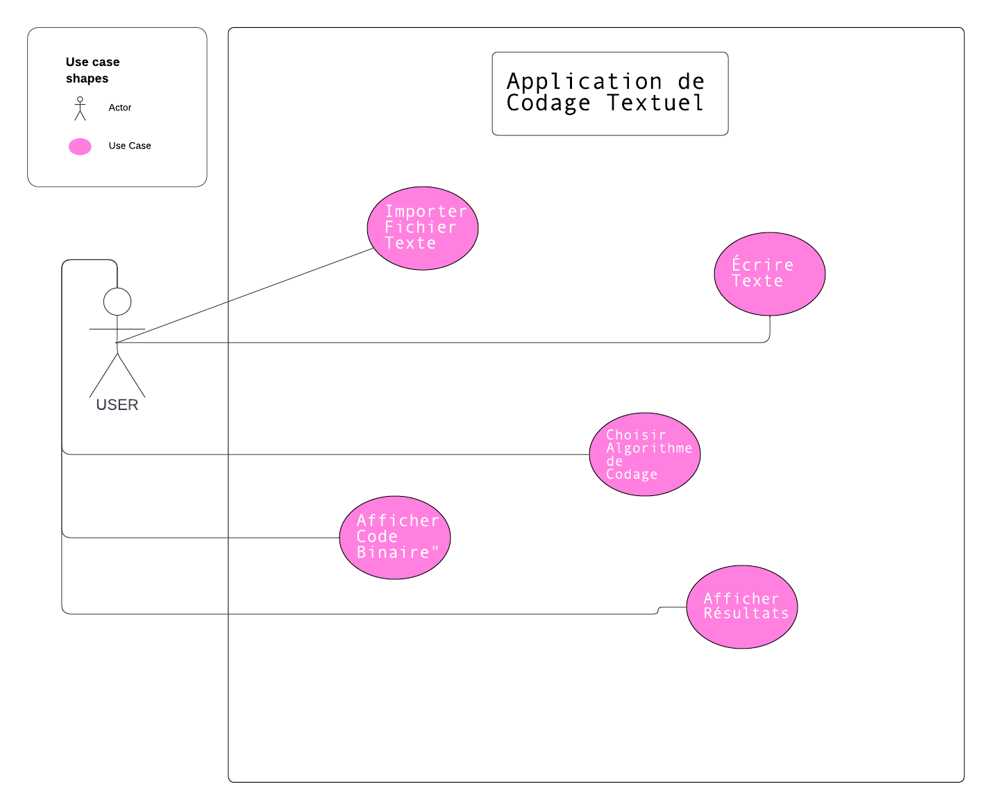

Slide 6
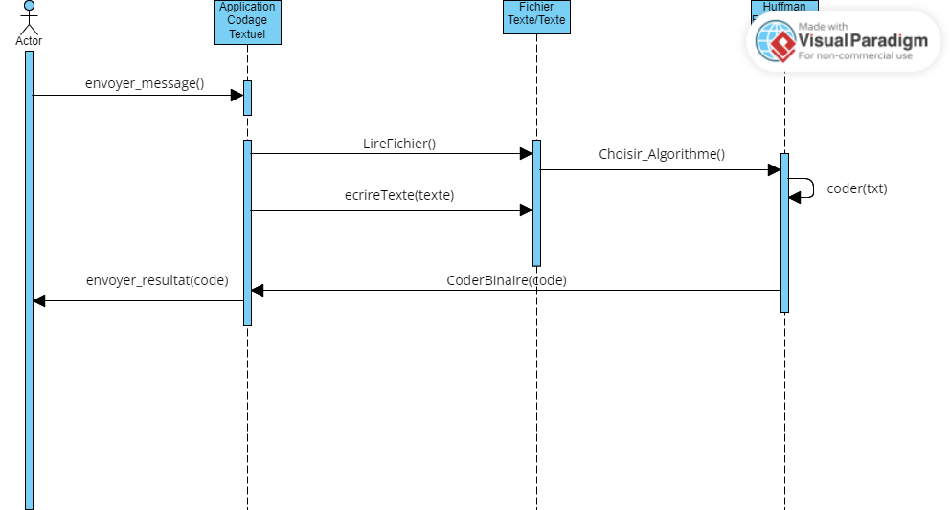

Slide 7
Description
Compresseur
Des Textes
Notre application de codage textuel propose une interface utilisateur intuitive permettant aux utilisateurs d'écrire ou d'importer des fichiers texte, puis de choisir parmi trois algorithmes de codage : Huffman, Fano Shanon et RLE (Run-Length Encoding). En utilisant Java comme langage de programmation principal, nous avons mis en œuvre ces algorithmes de manière efficace, en assurant leur capacité à coder et décoder le texte de manière transparente.
Une fois le texte codé, notre application affiche le code binaire généré pour chaque algorithme, ainsi que des mesures telles que la longueur binaire du texte codé, le taux de compression et le nombre de bits utilisés par caractère. Ces informations fournissent une évaluation complète des performances de chaque algorithme de codage.
En fournissant le code source de l'application, ainsi qu'une documentation concise incluant des diagrammes UML, des résultats de tests et des performances d'algorithme, nous avons pleinement répondu aux exigences de livraison du projet. Lors de la présentation finale, nous avons effectué une démonstration de l'application en action, mettant en évidence ses fonctionnalités et performances.

Slide 8
Application OVERVIEW

Slide 9
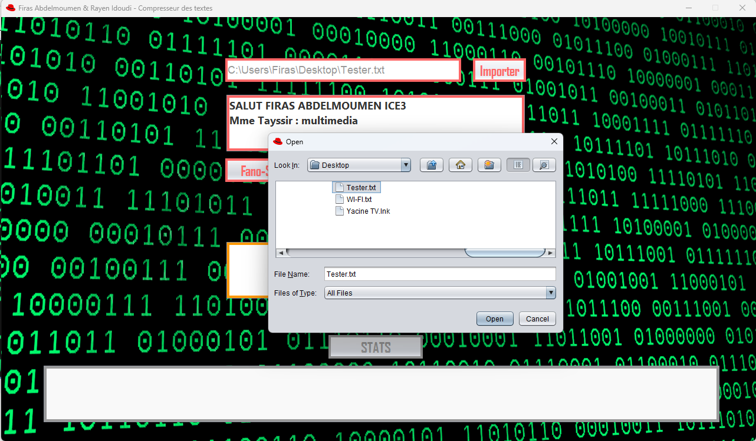
IMPORTER TEXTE

Slide 10
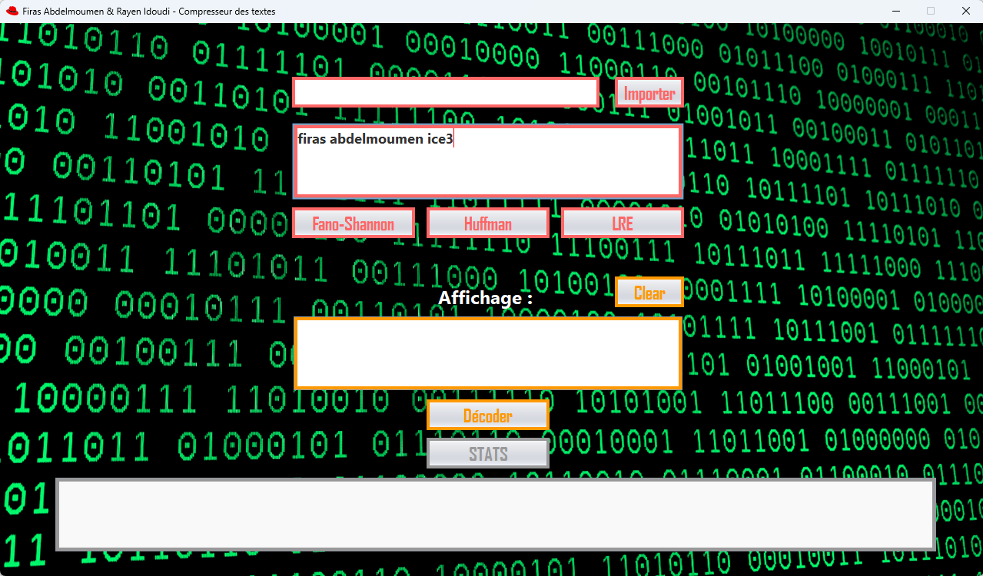
ECRIRE TEXTE AU CHOIX

Slide 11
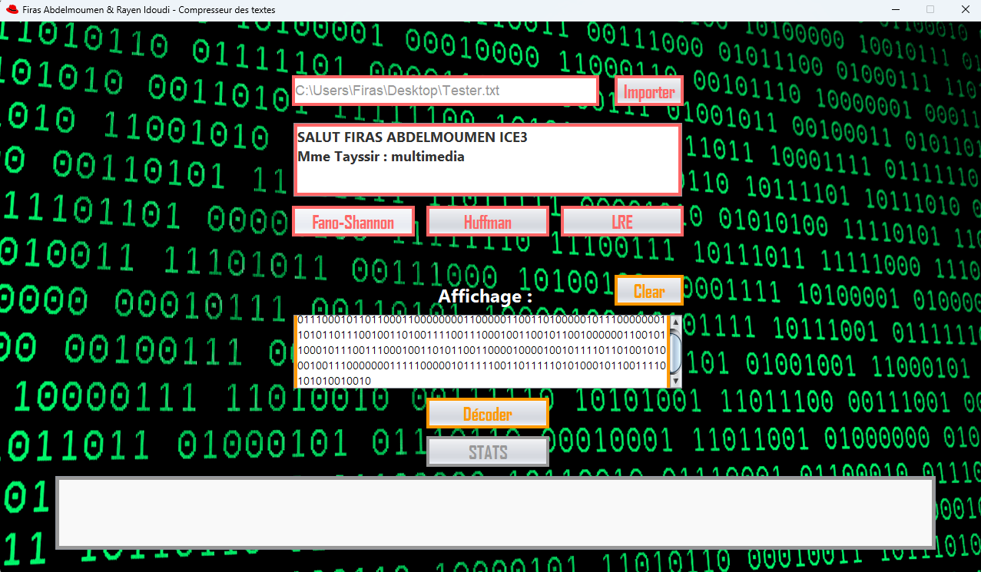
Choisir compression : FANO-SHANNON

Slide 12
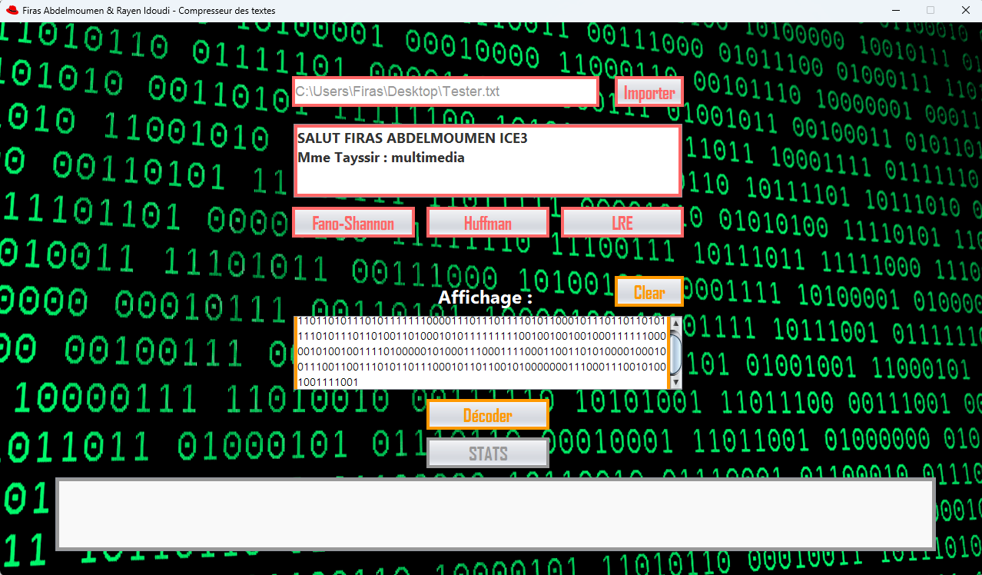
Choisir compression : Huffmann

Slide 13
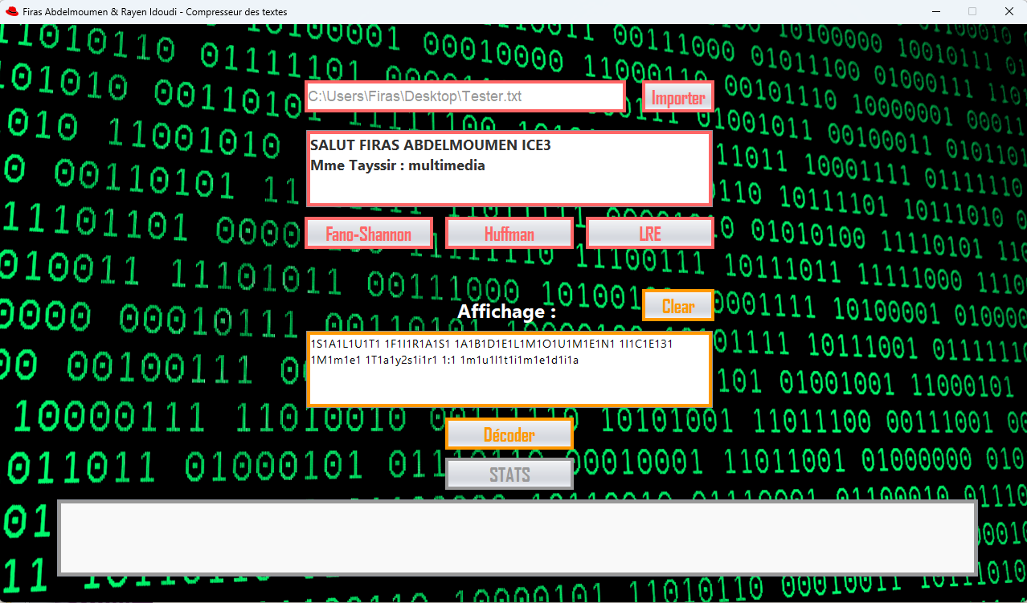
Choisir compression : LRE

Slide 14
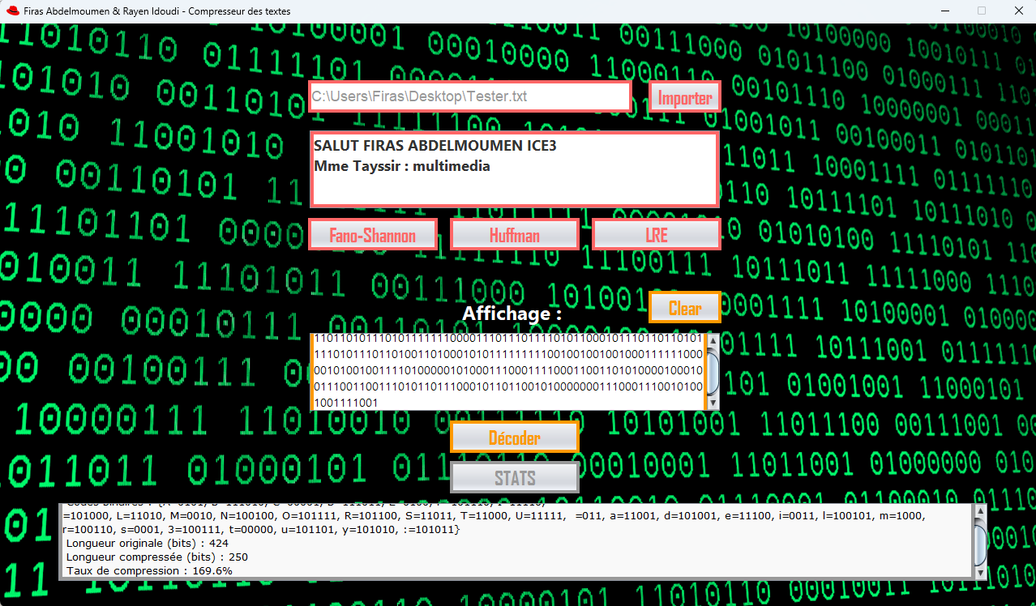
STATS

Slide 15
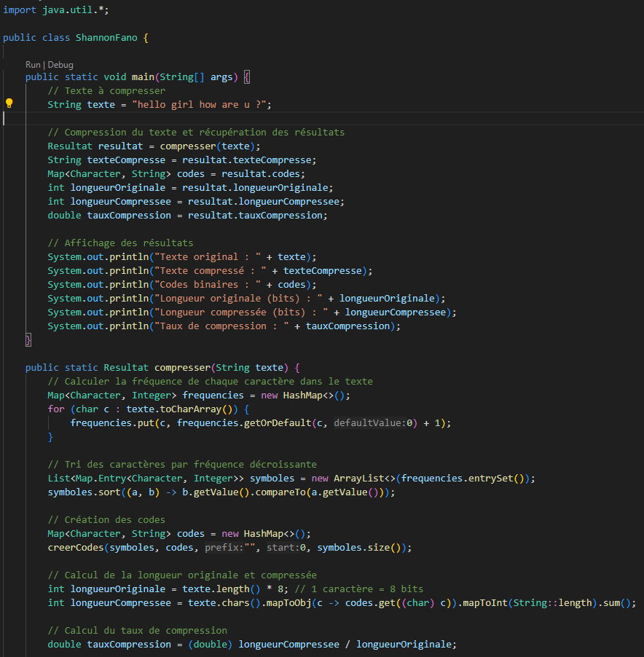
Fano-shannon : Affichage + Compression + Decompression

Slide 16
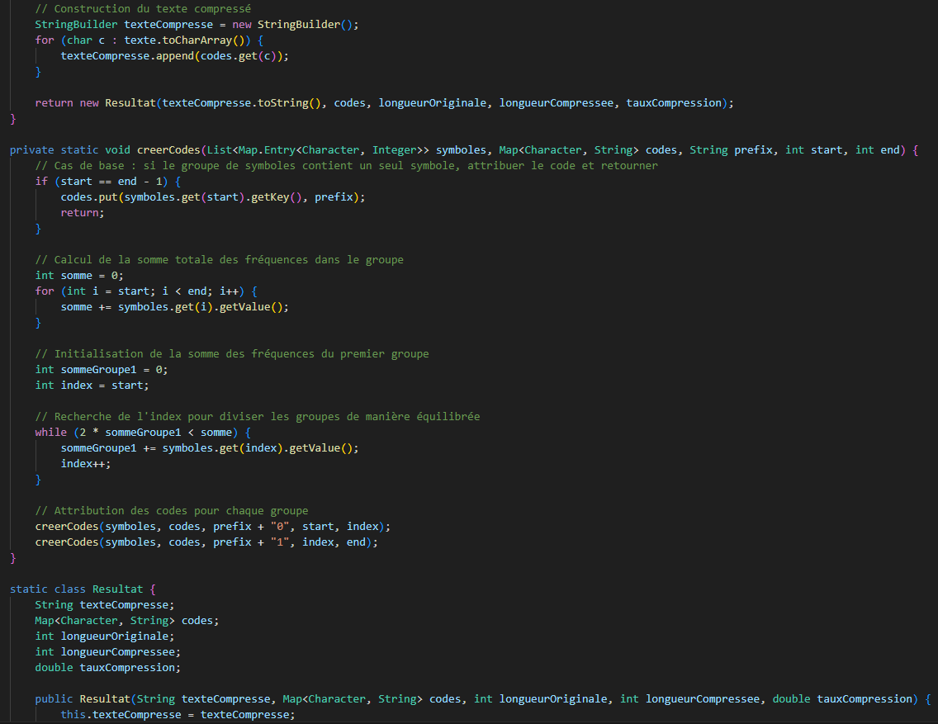

Slide 17
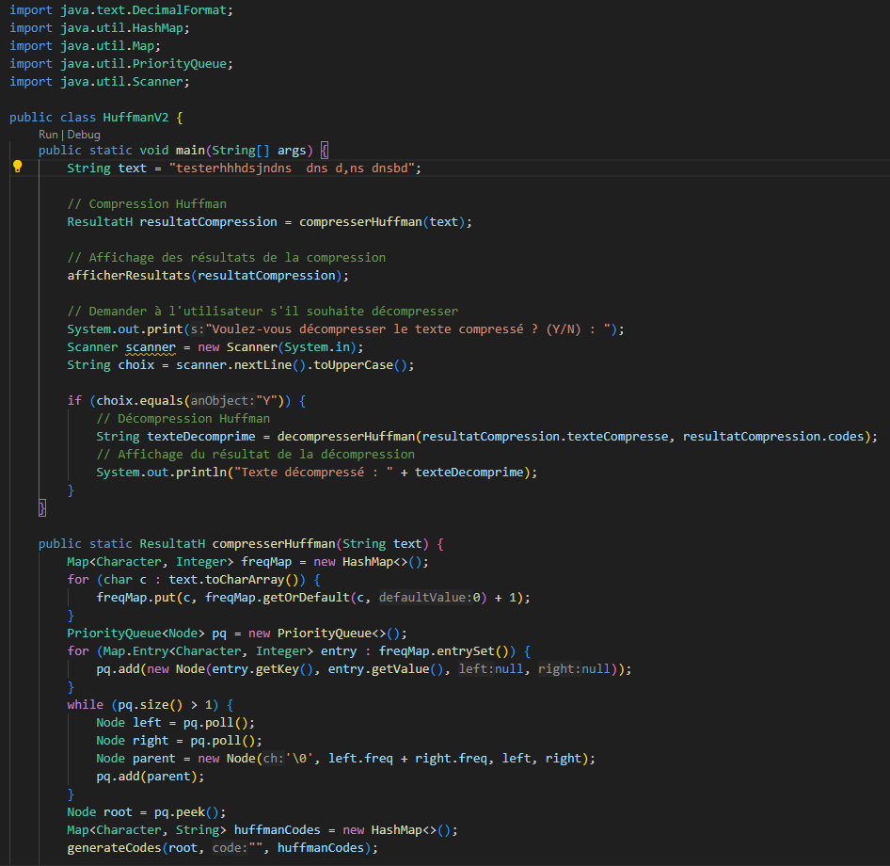
Huffmann: Affichage + Compression + Decompression

Slide 18
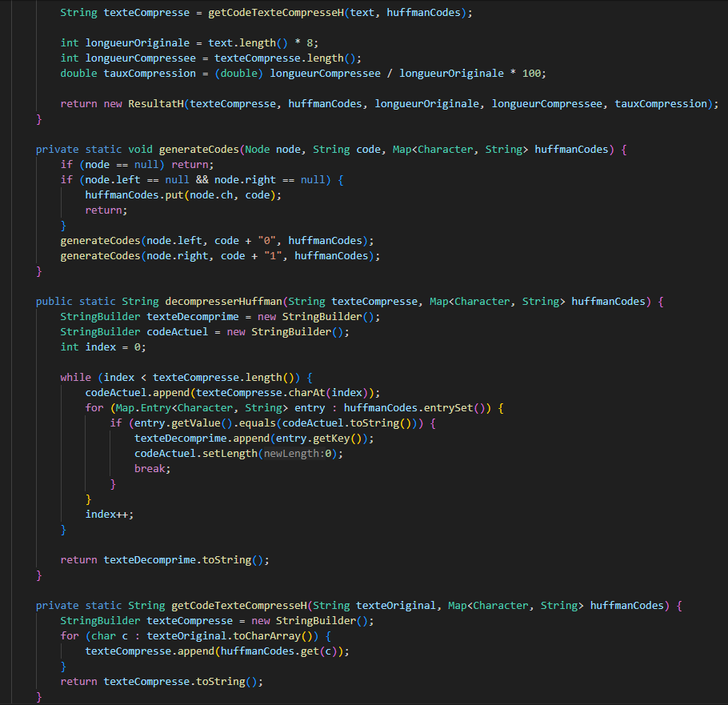

Slide 19
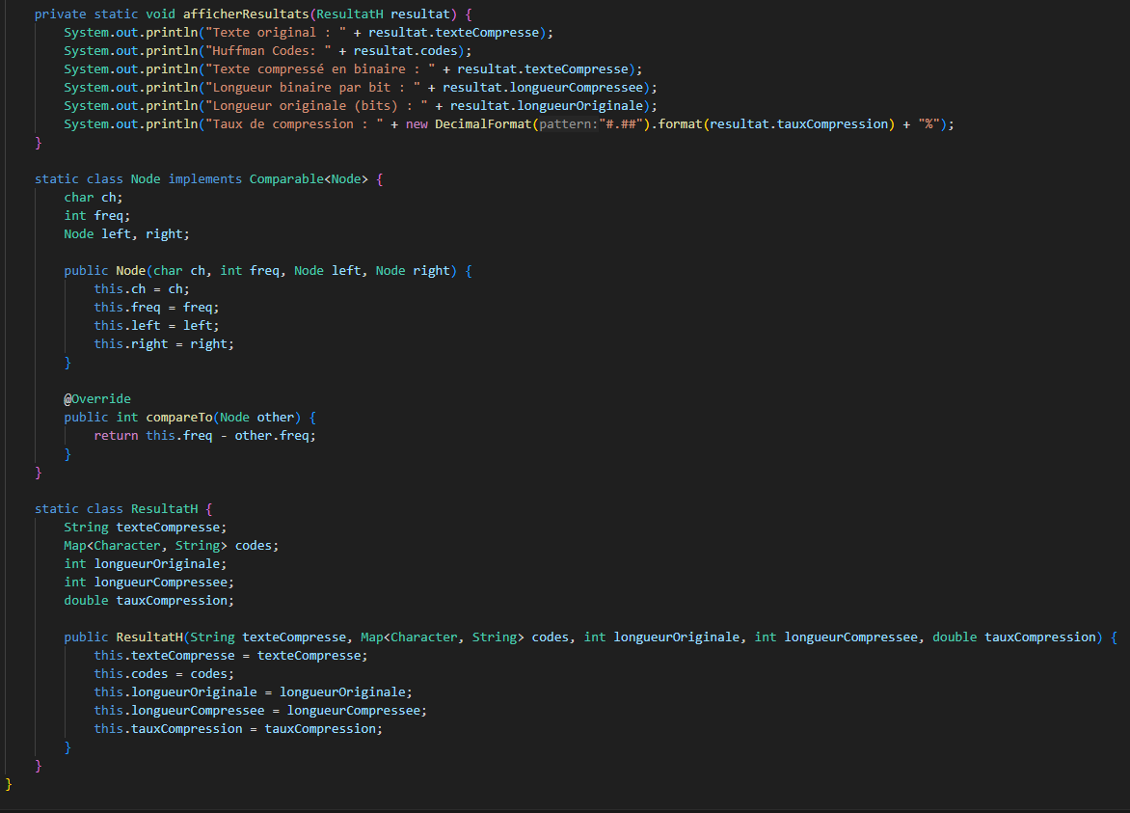

Slide 20
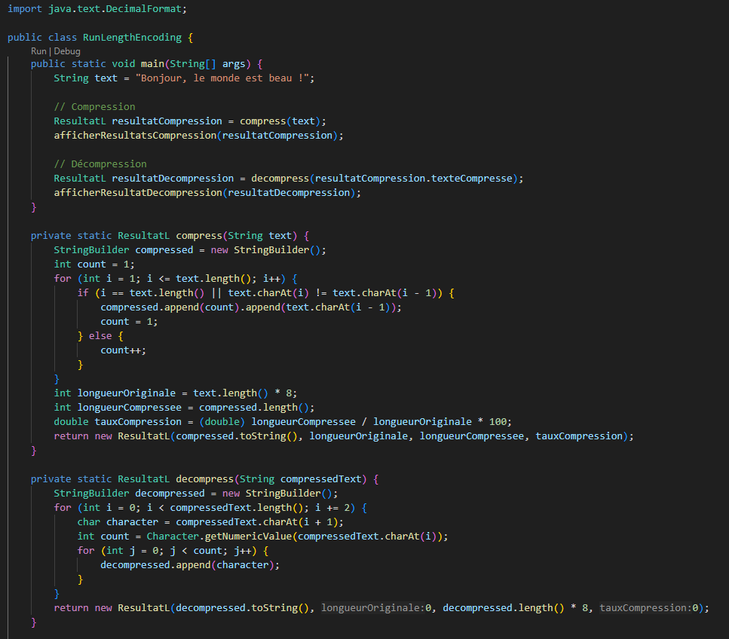

Slide 21
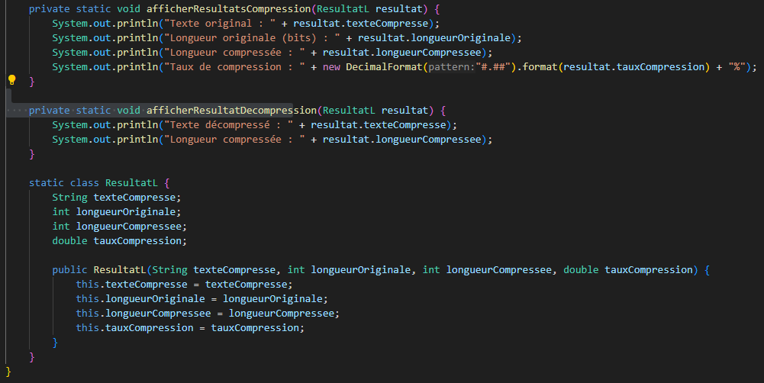

Slide 22
Merci
FST - Université El Manar
95 061 033
firasful2@gmail.com

